Slide 1
Online-umfragesystem
Entwicklung und Bereitstellung eines Online-Umfragesystems
Autoren: Dominik Hoppenkamps / Simon Steppan

Slide 2
Inhalt – Online-Umfragesystem
Ist-Zustand / Soll-Zustand / Projektumfeld
Zeitplanung und Projektphasen
Planung und Konzept
Umsetzung
Fazit

Slide 3
Projektumfeld – Online-Umfragesystem
Auftragnehmender Betrieb
IT Solutions GmbH
Umsetzung von auftragsspezifischen Projekten
Auftraggebender Betrieb
HardSys GmbH
Vertrieb von Hardware-Komponenten

Slide 4
Projektumfeld – Online-Umfragesystem
Grund für den Auftrag
Wunsch nach Automatisierung von Kundenumfragen zur Zufriedenheit mit Service und Produkten
Erwartungen
Vereinfachung des, aktuell manuell durchgeführten, Vorgangs
Einsparung von Personalkosten
Einsparung von Materialkosten

Slide 5
Leistungen – Online-Umfragesystem
Leistungen die das Projekt umfassen sollen
Automatisiertes versenden von E-Mails an den Kundenstamm
Zu beantwortender Fragekatalog
Automatisierte Auswertung und Darstellung

Slide 6
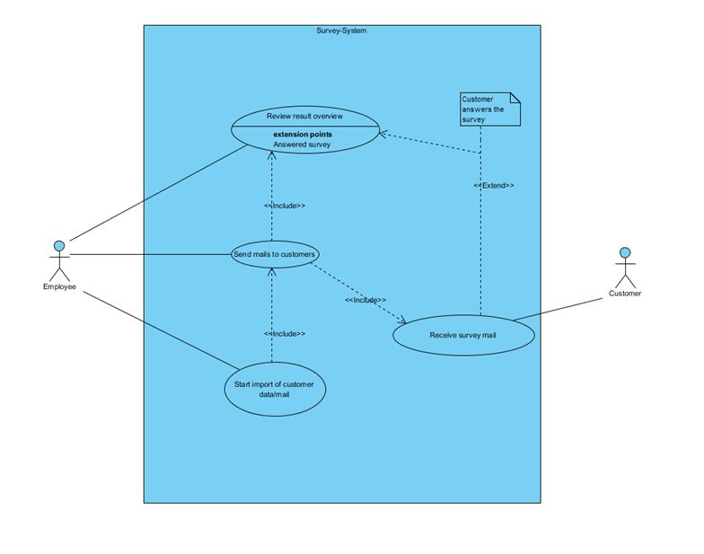
Use-Case – Online-Umfragesystem

Slide 7
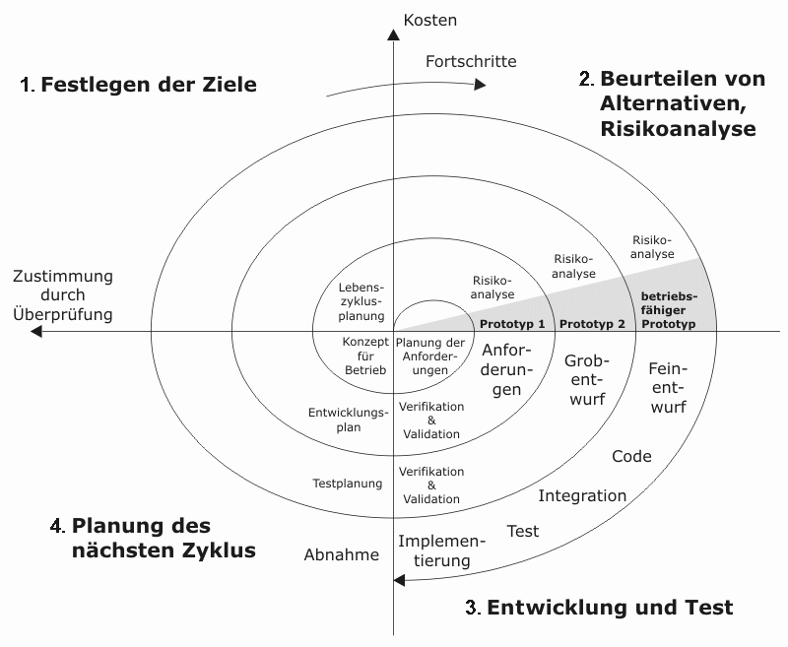
Projektphasen – Online-Umfragesystem

Slide 8
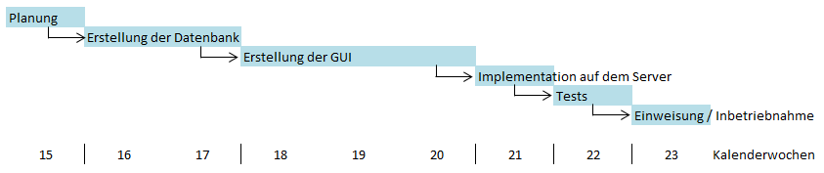
Projektplanung – Online-Umfragesystem

Slide 9
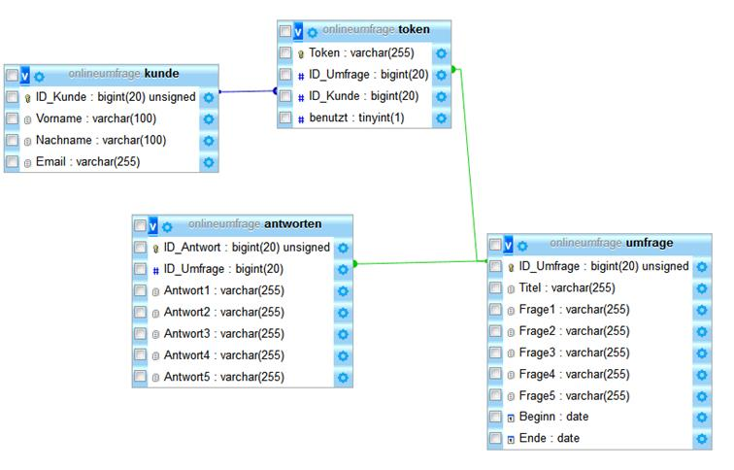
Planung – Online-Umfragesystem

Slide 10
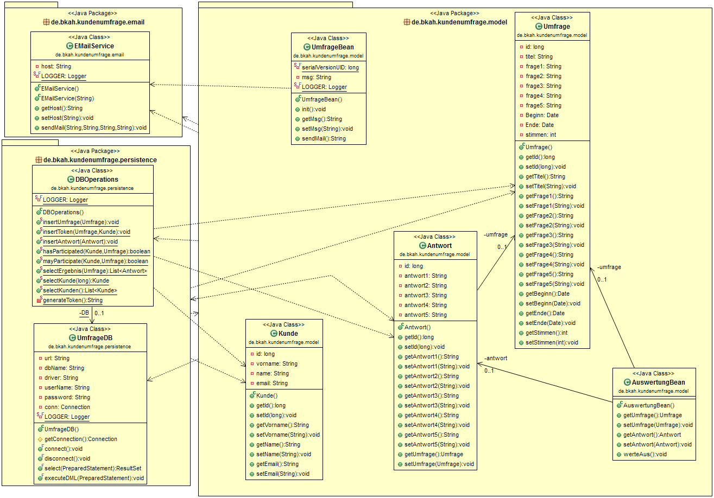
Planung – Online-Umfragesystem

Slide 11
Umsetzung – Online-Umfragesystem
Implementierung in Java (Auslieferung als WAR)
Applikationsserver: Tomcat 7
Mailtechnologie: Versenden über SMTP-Server
HTML verknüpft mit JavaServer Faces (JSF 2)

Slide 12
Testing – Online-Umfragesystem
Testverfahren:
White-Box-Test
Installation auf dem Tomcat-Server
Distribution der Mails
Empfang der Mails
Beantworten einer Umfrage
Überprüfung der Statistik
Mangel an Testern
Keine Black-Box-Tests

Slide 13
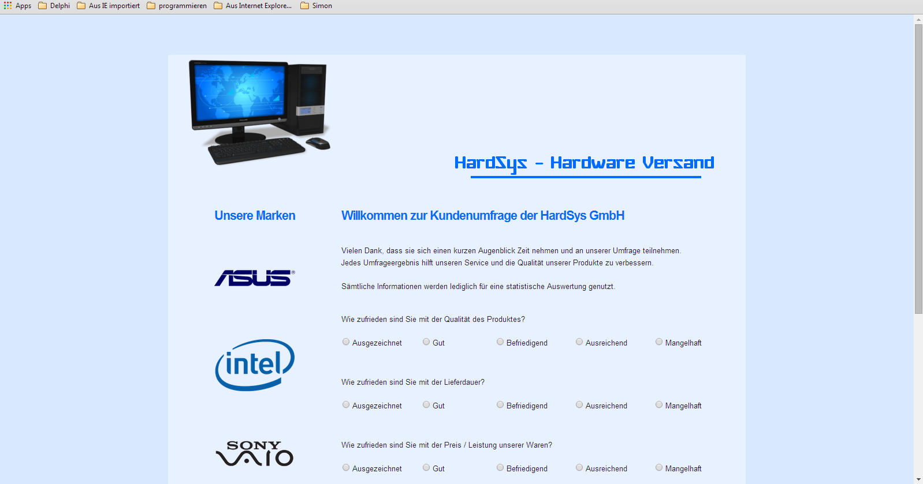
Umsetzung – Online-Umfragesystem

Slide 14
Wirtschaftlichkeit – Online-Umfrage
Ist-Zustand
Materialien postalische Umfrage: 0,70€ / Stück Arbeitsaufwand postalische Umfrage: 4,00€ / Stück Arbeitsaufwand der Auswertung: 2,00€ / Stück
Soll-Zustand
Anschaffung der Software: 800,00€ Arbeitsaufwand der Auswertung: 2,00€ / Stück

Slide 15
Wirtschaftlichkeit – Online-Umfrage

Slide 16
Fazit – Online-Umfragesystem
Die gesetzten Ziele wurden erreicht
Erweiterung des Projektes
Ausweitung des Import
Erfahrung aus realem Einsatz

Slide 17
Fazit – Online-Umfragesystem
Probleme / Erfahrung
Schlechte Einschätzung der Projektdauer
Teils wenig Erfahrung mit bestimmten Technologien
Computer in der Schule unzureichend für das Projekt
„Getrennte“ Entwicklung

